Slide 1
Семинар «Презентация опыта работы школ левобережья в рамках Модели метапредметной методической системы по проблемам обеспечения языковой культуры по направлению «Работа со словом на разных предметах»»
Муниципальное общеобразовательное учреждение
Никольская основная школа Тутаевского муниципального района
Умен ты или глуп,
Велик ты или мал-
Не знаем мы,
Пока ты СЛОВО не сказал…
Саади

Slide 2
Работа со словом в рамках программы формирования языковой культуры
Для формирования перечня слов для словарного диктанта для обучающихся 5 – 9 классов были выбраны предметы гуманитарного цикла (русский язык, литература, история, обществознание). После проведения словарного диктанта слова были размещены в образовательном пространстве школы.
Ниже представлены результаты двух диктантов

Slide 3
Перечень слов и количество детей, допустивших ошибки в данных словах
Предложение – 0/0
Словосочетание – 1/2
Орфограмма – 3/2
Грамматика – 7/1
Цитата – 1/0
Инцидент – 2/0
Образование – 2/2
Самооценка – 0/0
Эрудиция – 2/0
Пересказ – 2/0
Рассказ – 3/1
Дисциплина – 3/1
Аллегория – 2/1
Олицетворение – 5/3
Монолог – 2/1
Мировоззрение – 6/2
Композиция – 2/0
Конституция – 1/0
Честность – 1/0
Баллада – 2/1

Slide 4
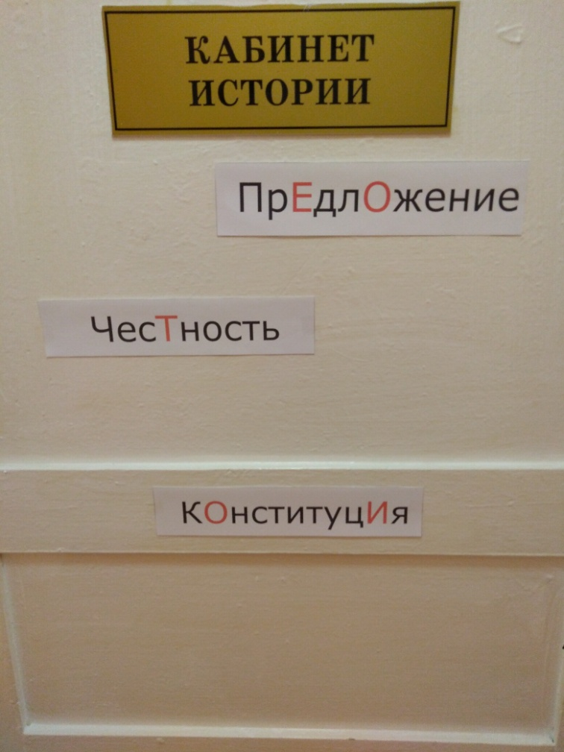
Перечень слов
Демократия – 1/0
Каллиграфия – 8/2
Меценат – 3/2
Оратор – 2/1
Хронология – 1/0
Цивилизация – 1/0
Суффикс – 1/1
Сочинение – 3/2
Обстоятельство – 1/0
Тезис – 1/0

Slide 5
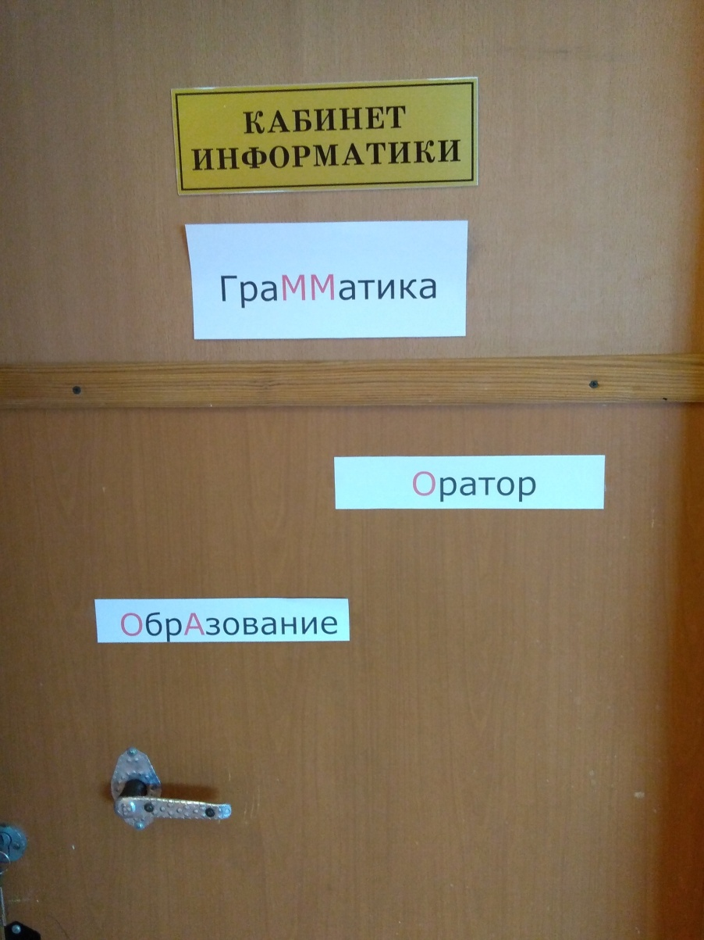
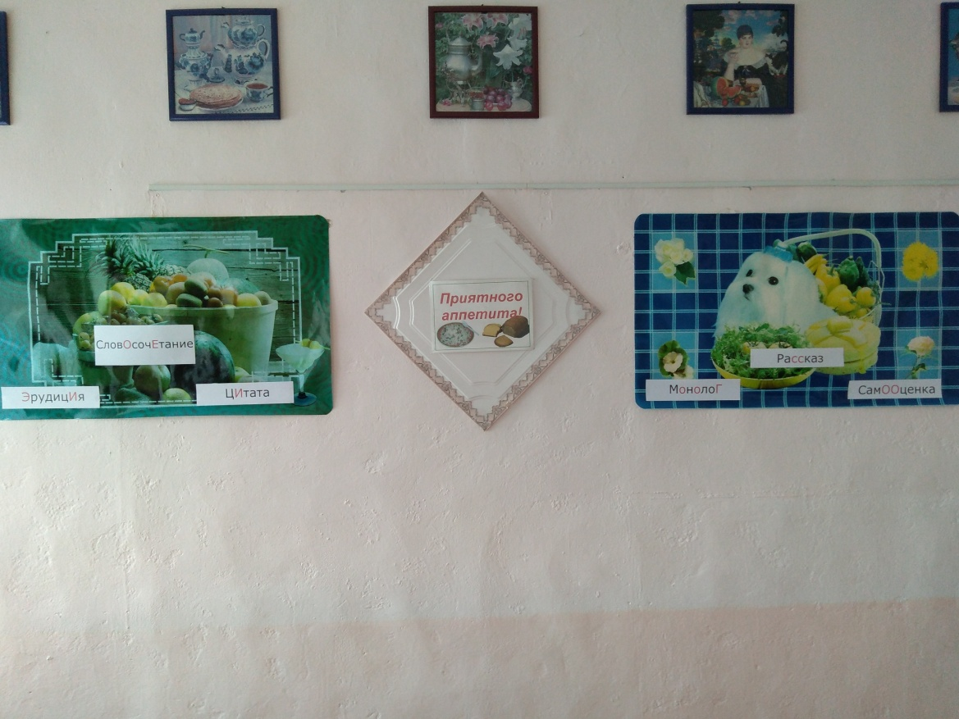

Slide 6
Работа со словом на уроках русского языка
Различные виды диктантов
словарный диктант
диктант по памяти
диктант «Угадай словечко»
зрительный диктант
лексический диктант

Slide 7
Работа со словом на уроках русского языка
Работа со словарями
Рассказ с использованием фразеологизмов
Речевая ситуация с использованием глагола с разными приставками
Нахождение ошибок в выборе слова
Нахождение лишнего слова

Slide 8
Работа со словом на уроках литературы
Работа с литературными терминами.
Работа со словом при проведении анализа текста(определение значения слова , его многозначности , соотнесение устаревших слов с их значением).
Подбор синонимов и антонимов.

Slide 9
Работа со словом на уроках иностранного языка
Работа с однокоренными словами (Wortfamilien)
Составление ассоциограмм по теме
Работа с формулами речевого этикета
Лексические таблицы
Тексты с пропусками –Luckentexte
Работа с прагматическими текстами
Работа со словарной статьёй

Slide 10
Работа со словом на уроках математики
Игра «Попробуй найти!»
учитель сообщают классу название главы или параграфа. Ученики должны быстро с помощью оглавления найти данный раздел учебника и зачитать несколько строк из него. Во время игры развиваются внимательность, быстрота реакции, ориентация в логическом изложении математического материала в учебнике.
Игра «Верю - не верю» (Геометрия 7 класс)
Тупой угол – это угол, который нарисован тупым карандашом
Угол – это геометрическая фигура.
Угол состоит из двух пресекающихся прямых
Бывают углы остроумные и тупые
Угол состоит из двух лучей, выходящих из одной точки
Равные углы – это те, у которых равны стороны
Биссектриса – это такой угол, у которого три стороны.
Бывает угол прямой
Угол может быть тощим
Острый угол – это угол, который меньше прямого
После знакомства с основной информацией (текст параграфа, лекция по данной теме) мы возвращаемся к данным утверждениям и просим детей оценить их достоверность, используя полученную на уроке информацию.

Slide 11
Работа со словом на уроках математики
Работа с текстом учебника
Ученики должны найти и посчитать в разделе, параграфе учебника количество предложенных понятий. Во время игры развиваются внимательность, быстрота реакции.
Работа после чтения.
После чтения параграфа или главы из учебника ученики должны обязательно высказать свое отношение и свои мысли о прочитанном, привести свои примеры. Важно, чтобы ученики смогли сопоставить прочитанное с тем, что уже знали.
После изучения на уроке темы даётся задание составить по материалу учебника контрольные вопросы. Каждый пишет свои вопросы на листочках, которые прикрепляются на «дерево знаний» (изображение на доске). В начале следующего урока ещё раз прочитывается текст учебника, после чего с «дерева знаний» снимаются листочки, вопросы зачитываются, учащиеся отвечают на них. Такая работа развивает самостоятельность мышления, речевые умения и снижает утомляемость.
Игра Мнемоника - искусство запоминания - помогает выучить громоздкие формулы или правила, переводя их на язык смешных ассоциаций, созвучных фраз или стихов. Мнемонических правил много.
Римские цифры. М=1000,Д=500,С=100,L=50,X=10,V=5,I=1
Мы Дарим Сочные Лимоны, Хватит Всем И ещё останется.

Slide 12
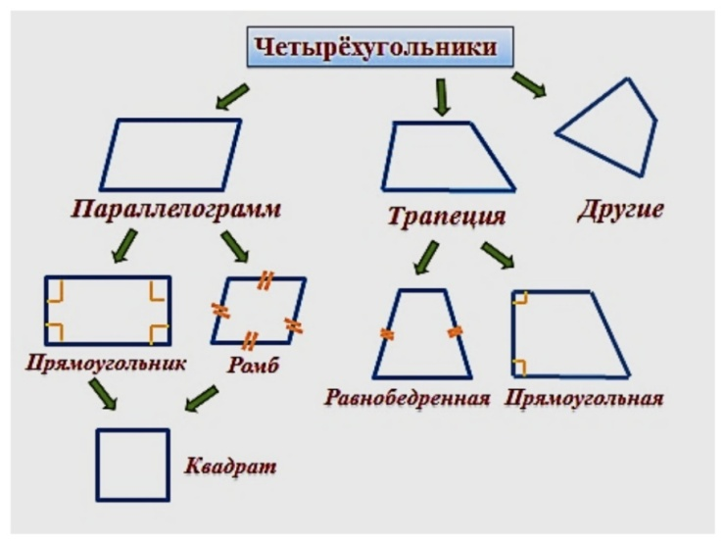
Работа со словом на уроках математики
Кластеры (в переводе означает пучок, созвездие)
Выделение смысловых единиц текста и графическое оформление в определенном порядке.
Составление кластера позволяет учащимся свободно и открыто думать по поводу какой-либо темы. Ученик записывает в центре листа ключевое понятие, а от него рисует в разные стороны стрелки-лучи, которые соединяют слово с другими, от которых в свою очередь лучи расходятся далее и далее. Кластер может быть использован на самых разных стадиях урока. Например, этот прием может быть применен в стадии вызова, когда мы систематизируем информацию до знакомства с основным источником (текстом) в виде вопросов или заголовков смысловых блоков.
Большой потенциал имеет этот прием и на стадии рефлексии: это исправления неверных предположений, заполнение на основе новой информации, установление причинно-следственных связей между отдельными смысловыми блоками.

Slide 13
Работа со словом на уроках истории
Определение исторического корня у слов
Работа над орфографией слова
Работа со сложными словами(выписывание непонятных для детей терминов)
Словарный диктант (толкование-термин)

Slide 14
Работа со словом на уроках биологии и географии
Работа с терминами
Создание синквейнов
Составление краткого толкового словаря по теме
Фонетический анализ слова при знакомстве с географическими названиями
Работа над многозначностью
Соединение слова с его определением
Географический диктант
Работа с текстом учебника и атласа и отображение географических объектах на контурной карте

Slide 15
Работа со словом на уроках в начальной школе
Приём «какография» (текст написан с орфографическими ошибками, дети находят и исправляют)
Приём орфографического проговаривания
Комментированное письмо
Выделение орфограммы в слове цветом,размером
Поиск и графическое выделение орфограммы

